Slide 1
陽光能源集團電子報
2020年第十壹期

Slide 2
降本提效保訂單，提升管理促發展 —— 03

Slide 3
降本提效保訂單，提升管理促發展
2020年初，受國內外疫情影響，組件公司出現物料供應短缺、產線切換頻繁、人員缺勤嚴重及訂單不足等壹系列問題。面對這些困難，組件公司在王總的帶領下，全體員工以飽滿的精神狀態堅守在工作崗位上，為公司降本增效工作貢獻著自己的力量。
一、提產能，降成本，陽光壹車間在行動
1、72片組件量產工作迎來新突破
陽光壹車間2號線在生產72片組件前期，根據推算，層壓機產能每班次最高只能產出950塊左右，通過集思廣益，利用瓦片線層壓機來補充2號線產能，從而每班可提升100塊組件產能。自此，2號線也順利通過了生產72片組件的量產考驗，從長遠角度來看，進壹步促進了陽光壹車間參與市場競爭的能力。

Slide 4
2、BS良率指標取得新成績
BS產線自去年開始量產以來，在各部門的共同努力下，壹起攻克了壹個又壹個技術難關，良品率從去年的96.48%迅速提高到目前的 98%以上。但98%只是我們的起點，通過控制關鍵環節的碎片指標，制定了更加有效的管理標準及調試方法，通過加強對員工的培訓，在人為碎片和機碎方面取得顯著效果，指標提升工作穩步前行。
3、降本工作再做新貢獻
通過對陽光壹車間BS產線印刷機和貼片機的常用件損耗情況進行對比，在保證備件使用壽命的前提下，尋找國內廠家，不僅提高了配件供貨速度，也降低了采購成本和維修費用，降本工作再做新貢獻。

Slide 5
二、產能防疫兩不誤，陽光二車間創新高
在葫蘆島打漁山居住的陽光二車間員工較多，受疫情影響，在疫情嚴重的時間段，二車間最多缺勤員工近200人，在公司領導的有效協調下，根據訂單的輕重緩急，陽光壹二車間和創惠廠員工合理調配，壹人多崗，最大限度保證了訂單的完成。其中2號線設備理論產能1008塊/班，目前平均班產突破1150塊，單線產能提升14%左右；在提產的同時，更註重對產能質量的管控，夏普機種入庫合格率最好實現99.3%以上, 生產指標取得了最新突破。面對4月初的設備改造，陽光二車間更是做足了準備，爭取利用最短的時間實現產線量產，為組件公司的穩定發展再做新貢獻。

Slide 6
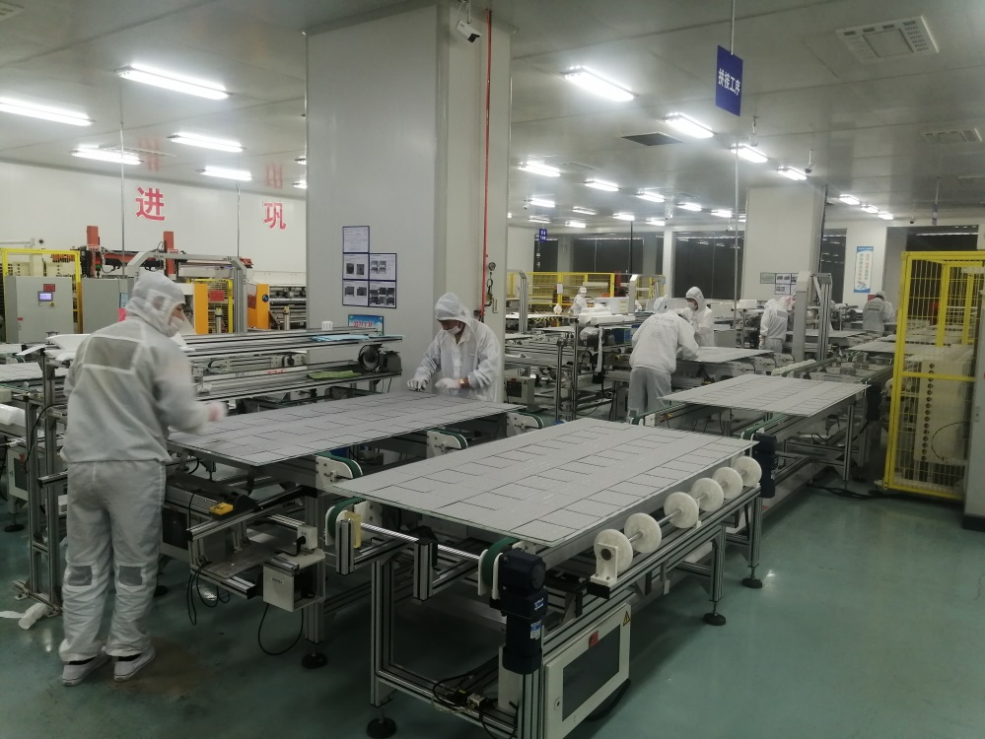
車間生產現場

Slide 7
三、設備改造勇爭先，爭分奪秒搶工期
疫情發生後，創惠廠是節後最早復工復產的，生產員工居住在周邊鄉村的較多，因鄉村封路等原因，造成每班次的員工出勤人數嚴重不足。組件公司及時調配人員進行補充，並安排白班員工和管理人員在午餐時進行替崗，保證每日計劃產量的達成。
根據創惠廠設備改造安排，設備部在3月下旬組織員工進行技能晉級考試，著重考核員工的專業技能和實戰能力，從各個角度備戰設備改造。本次改造時間短，任務重，設備部將與改造廠家密切配合，嚴把改造質量，縮短改造工期，減少產能損失。改造後，創惠廠將實現具備166大尺寸組件、9BB多主柵組件的生產能力，從而提高在整個行業中的競爭能力。

Slide 8
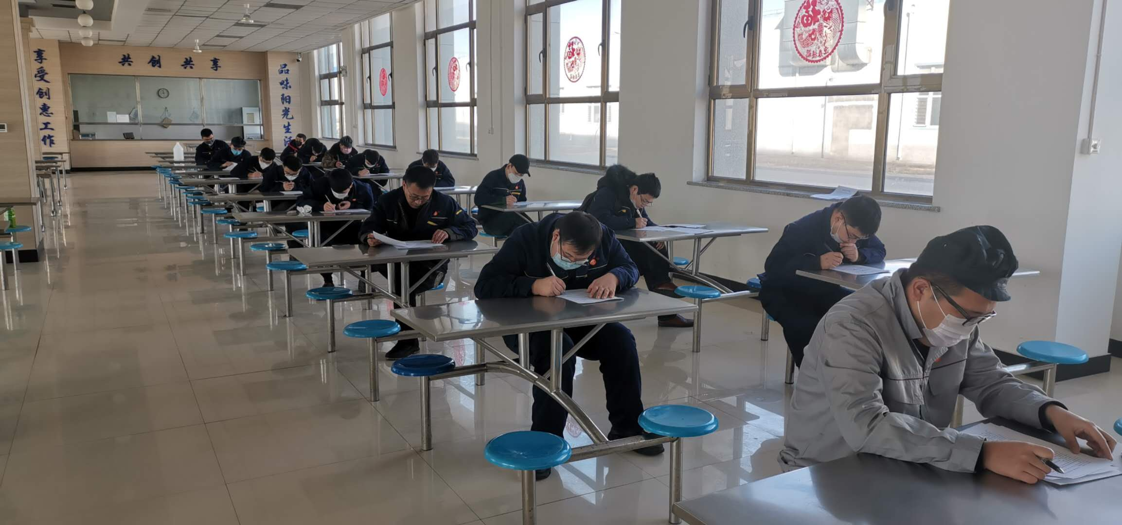
設備部員工技能晉級考試

Slide 9
四、緊密關註行業形勢，采購價格壹降再降
疫情期間，采購部克服物流停擺和貨款緊缺的雙重壓力，跟供應商策略談判並且跟蹤貨物，保證了組件公司在疫情期間的穩定生產。在采購部的共同努力下，組件主材以及輔材普遍下降3-5%以上。由於疫情原因，有的原料壹直處於漲價狀態，通過與供應商積極溝通，受疫情影響的原材價格均保持穩定，為整體的生產降本工作提供了有力保障。
五、強素質、促管理，線上培訓成效顯著
為了全面提升各級管理人員的工作能力，從而為組件公司全年責任狀目標的完成奠定基礎，2月下旬，綜合管理部組織班長以上員工在線觀看了《疫情下的目標管控與應對策略》。

Slide 10
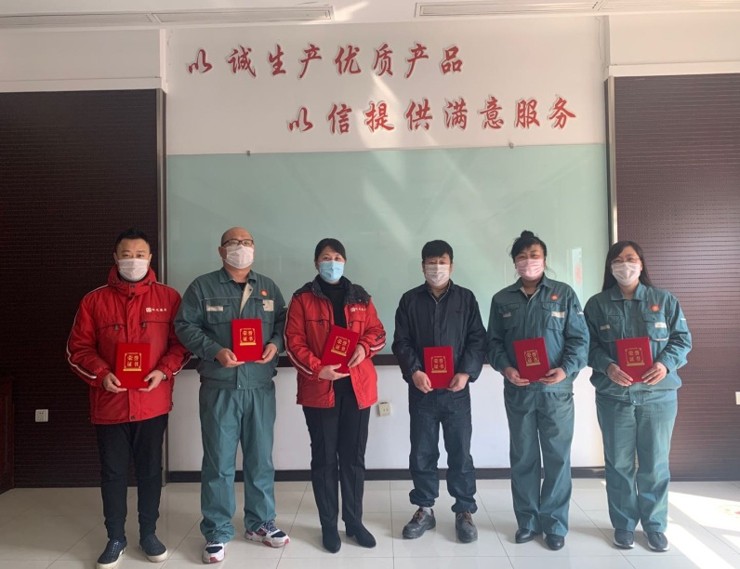
此次培訓共分為4個階段。第壹階段，觀看學習階段（2月28日至3月5日），疫情期間，為了避免人員聚集，組件公司安排參與學習人員通過微信掃描的方式，在線進行視頻觀看；第二階段，思考及總結階段（3月6日至3月15日），根據視頻學習內容，結合自身本職工作，參與學習人員每人上交觀後感壹份；第三階段，評比階段（3月16日至3月20日），通過評比，選出壹些優秀的、有意義的觀後感，在組件公司內部進行宣傳、學習，同時
頒獎合影

Slide 11
對個人進行物質獎勵。通過本次學習，組件公司員工舉壹反三，將理論充分應用到實踐工作中，進壹步堅定了完成指標的信心和決心。
不積跬步，無以至千裏；不積小流，無以成江海。2020年註定是不平凡的壹年，在集團公司領導的正確指導下，在組件公司王總的帶領下，組件公司全體員工眾城成城，堅決做到：面對困境，我們苦練內功、迎難而上；面對順境，我們頑強拼搏、勇創佳績。在保證訂單飽滿的前提下，全力以赴完成各項生產指標，打贏扭虧為盈攻堅戰，共同見證20載陽光輝煌！

Slide 12
2020-3-30

